Slide 1
Инвестиционная программа УТЭ
АО «УСК» на 2018 год
33,95 млн.руб.
15,20 млн.руб.
18,75 млн.руб.
Дооборудование объектов АИИС КУЭ на 174 трансформаторных подстанциях в 18 районных подразделениях Общества
(178 узлов учёта)
Дооборудование объектов АИИС КУЭ в р.п.Чердаклы
Чердаклинского района (1047 узлов учёта)

Slide 2
Дооборудование объектов АИИС КУЭ на 174 трансформаторных подстанциях в 18-ти районных подразделениях Общества
(178 узлов учёта)
Установка узлов общего учета электрической энергии на ТП позволит:
  балансировать фидера 10кВ,
  контролировать объемы переданной э/э потребителям АО «УСК»
  оперативно выявлять проблемные участки сетей.
Установка оборудования АИИС КУЭ на базе приборов завода-изготовителя ООО «Матрица» позволит получать сведения об отпущенной или потреблённой э/э и другие параметры электрической сети дистанционно.

Slide 3
Перечень районных подразделений с указанием количества узлов учета, подлежащих установке в ходе реализации ИП 2018г. на трансформаторных подстанциях Общества.
- РЭС Ульяновского р-на - 11 у.у.;
РЭС Сенгилеевского р-на - 4 у.у.;
РЭС Цильнинского р-на - 20 у.у;
- РЭС Радищевского р-на - 14 у.у.;
РЭС Старокулаткинского р-на - 8 у.у.;
РЭС Павловского р-на - 11 у.у.;
РЭС Николаевского р-на - 1 у.у.;
- РЭС Новоспасского р-на - 12 у.у;
- РЭС Мелекесского р-на - 1 у.у.;
- РЭС Новомалыклинского р-на - 20 у.у.;
РЭС Чердаклинского р-на - 1 у.у.;
- РЭС Майнского р-на - 3 у.у.;
РЭС Карсунского р-на - 22 у.у.;
СУ Языково - 7 у.у.;
РЭС Вешкаймского р-на - 2 у.у.;
РЭС Кузоватовского р-на – 1 у.у.;
- РЭС Базарносызганского р-на - 7 у.у.;
РЭС г.Барыш - 33 у.у.
Из 174 подстанций:
170 однотрансформаторные
4 двухтрансформаторные
Всего: 178 узлов учёта

Slide 4

Дооборудование объектов АИИС КУЭ в р.п. Чердаклы Чердаклинского района (1047 узлов учёта)
ПКУ-10кВ – 4 шт.
организован учёт на стороне 0,4кВ потребительских ТП – 7 шт.;
организован учёт на ТП АО «УСК» – 5 шт.;
установлено однофазных приборов учёта – 67 шт.;
установлено трёхфазных приборов учёта прямого включения – 104 шт.;
установлено трёхфазных приборов учёта полукосвенного включения – 15 шт.
В 2017 году оборудовано объектами АИИС КУЭ в р.п.Чердаклы 202 узла учета,
29%
Снижение потерь э/э
20%
Ожидаемый экономический эффект
Прибыль

Slide 5
Дооборудование объектов АИИС КУЭ в р.п. Чердаклы Чердаклинского района (1047 узлов учёта)
Для получения максимального экономического эффекта в р.п. Чердаклы, минимизации потерь электрической энергии в сетях АО «УСК» РЭС Чердаклинского района, необходимо дооборудовать объектами АИИС КУЭ все точки учета. Реализация данного мероприятия позволит взять под контроль автоматической системы всех абонентов населенного пункта, запитанных от электрических сетей Общества и минимизировать потери, исключив возможность хищения электрической энергии.
Установка оборудования АИИС КУЭ на базе приборов завода-изготовителя ООО «Матрица» позволит:
дистанционно получать сведения от каждого узла учёта о потреблённой э/э;
рассчитывать объём потреблённой э/э абонентами АО «УСК» для выявления небаланса;
дистанционно применять санкции путем ограничения допустимой мощности нагрузки или полного отключения электроснабжения;
вести контроль за параметрами электрической сети;
Повсеместная автоматизация учета позволит синхронизировать информацию в базу данных сбытовой компании о фактическом потреблении каждого конкретного абонента в отчётном периоде, тем самым основным критерием для определения объёма услуг сетевой компании будет фактическое потребление, а не произведённая потребителем оплата.

Slide 6
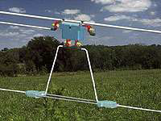
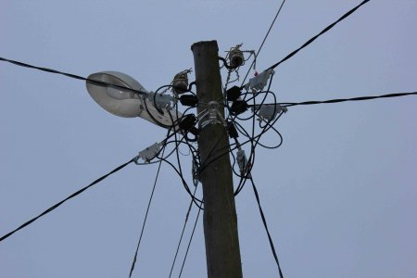
АСКУЭ "Матрица"
АСКУЭ "Матрица" — это автоматизированная информационно-
измерительная система на базе оборудования производства
ООО "Матрица", ориентированная на решение широкого спектра задач:
дистанционный учет потребления различных видов ресурсов
(электроэнергии, газа, воды, тепла);
программное и/или дистанционное управление потреблением электроэнергии;
управление уличным освещением.
Система может использоваться в частном секторе
(отдельные коттеджи, многоквартирные жилые дома, офисы),
на объектах государственного или общественного назначения,
на производственных предприятиях, а также непосредственно
в распределительных сетях.
АСКУЭ "Матрица" позволяет оперативно выявлять попытки хищения
электроэнергии, а также определить уровень технических потерь.
АСКУЭ "Матрица" поддерживает экспорт/импорт данных в стандартных
форматах и открыта для взаимодействия с другими системами, например,
с внешней биллинговой системой.
Используемая система полностью автоматизирована и исключает возможность влияния каких-либо субъективных факторов на процесс учёта.

Slide 7
Масштабы применения и архитектура системы
АИИС "Матрица" имеет простую трехуровневую структуру.
Нижний уровень составляют приборы учета электроэнергии и другие абонентские устройства;
Средний уровень состоит из маршрутизатора (УСПД) и распределенной сети передачи данных.
Верхний уровень представляет собой Центр, осуществляющий сбор, хранение и обработку данных.
Система способна вести учет электроэнергии в пределах отдельной трансформаторной подстанции, города, административного района. Наращивание системы производится за счёт простого монтажа новых счетчиков и УСПД. УСПД позволяет опрашивать все устройства, запитанные от одной трансформаторной подстанции 6(10)/0,4 кВ. Количество счётчиков, опрашиваемых УСПД, не должно превышать 2500 шт. Данные со всех УСПД собирает Центр сбора данных. В Центре осуществляется сбор и долговременное хранение данных. Общее количество точек учёта, данные по которым Центр способен аккумулировать и обработать, достигает 1 000 000 .
В системе поддерживается двусторонний обмен данными между счетчиками и Центром. УСПД обменивается информацией с верхним уровнем с использованием одного из каналов связи: GSM, GPRS, Ethernet. Основным каналом связи для обмена информацией между УСПД и нижним уровнем является канал PLC (силовая линия 0,4 кВ).

Slide 8
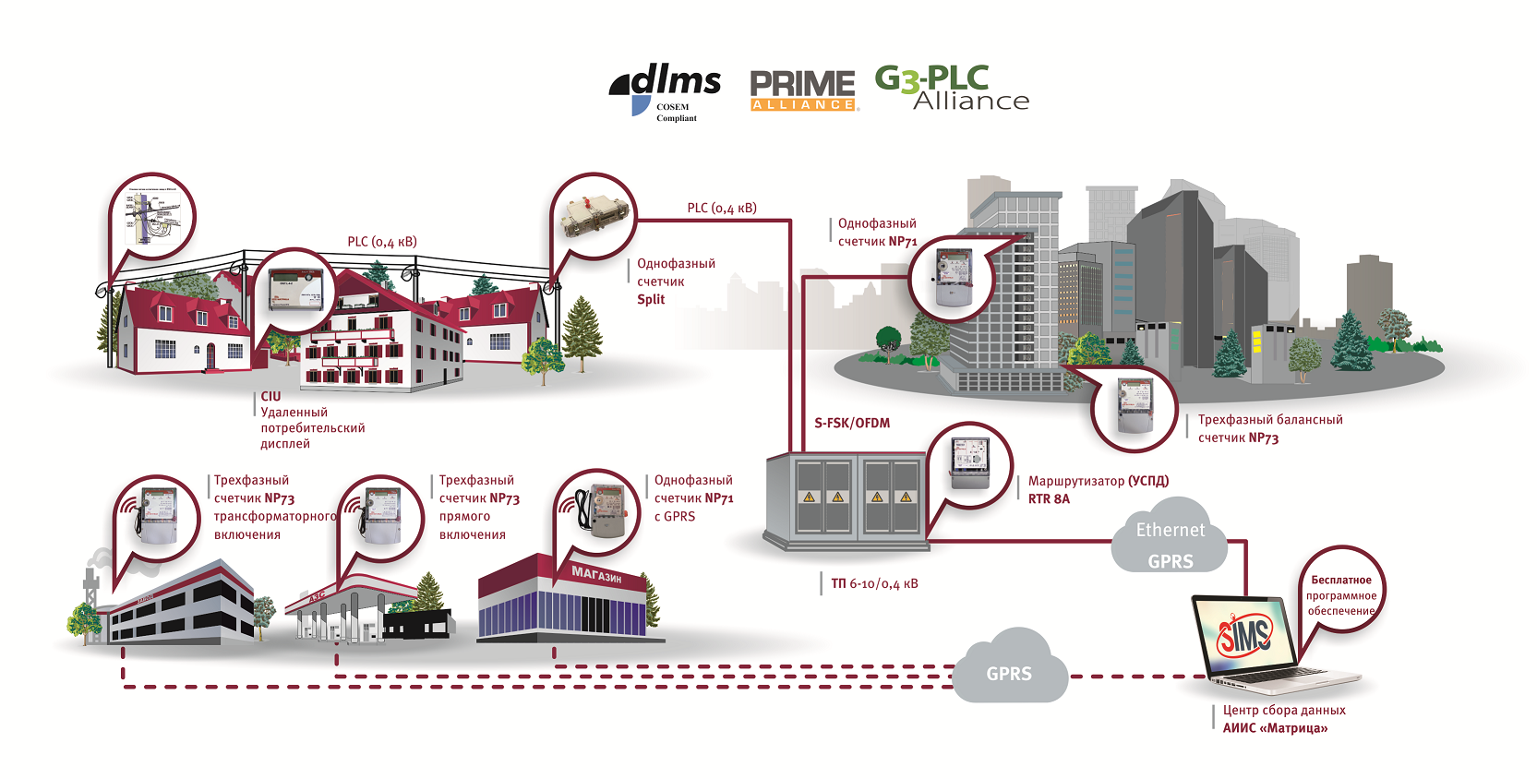
Структура системы

Slide 9
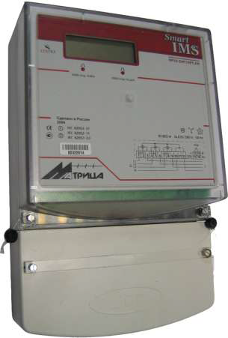
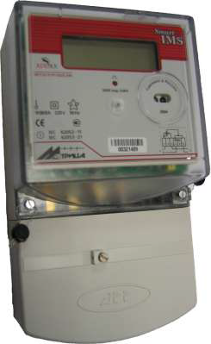
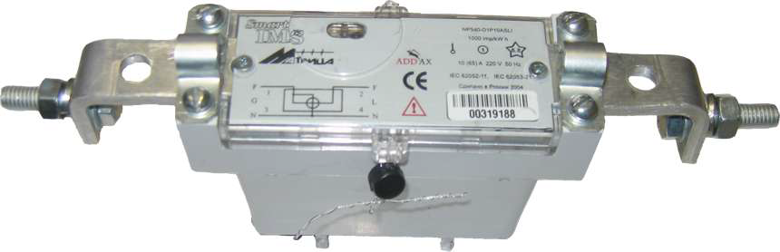
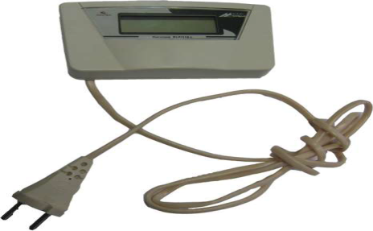
Счетчики электроэнергии.
Счётчики электроэнергии NP5 представляют собой интеллектуальные микропроцессорные
многофункциональные приборы, предназначенные для контроля и учёта потребляемой
электроэнергии.
В счётчиках происходит преобразование аналоговых сигналов датчиков тока и напряжения
в цифровые величины, на основании которых вычисляется мощность, потребляемая
энергия и ряд других параметров. Все данные сохраняются в энергонезависимой памяти
счётчиков и могут быть дистанционно считаны. В качестве линии связи со счётчиком
используется силовая магистраль, в которой счётчик установлен.

Slide 10
Счетчики имеют расширенные функциональные возможности и позволяют:
ПОТРЕБИТЕЛЮ:
•Контролировать потребление электроэнергии с учетом развитой структуры тарифов.
•Следить за состоянием взаиморасчетов с компанией-поставщиком электроэнергии.
При этом, счетчики поддерживают любой режим работы - как с предоплатой, так и в кредит. Режим работы с предоплатой не требует установки в счетчик специальных карт, так как вся необходимая для расчетов информация поступает по каналам связи
•Получать сведения об аварийном состоянии собственной сети с возможностью срабатывания встроенной автоматической защиты
ЭНЕРГОКОМПАНИИ:
•Накапливать данные о потреблении, используя удаленный доступ к счётчикам по каналам связи
•Контролировать и синхронизировать работу счётчиков. Следить за состоянием сети потребления и сети передачи данных
•Осуществлять эффективную политику управления потреблением, исходя из соблюдения клиентами условий договора

Slide 11

Календарные часы
Счётчики снабжены календарными часами, то есть все формируемые данные содержат метки времени.
Это позволяет вести многотарифный учёт потребления, измерять потребление в определённые промежутки времени, а также
вычислять интервалы, в течение которых
имелись какие-либо особенности в
потреблении.
Ход часов регулярно
синхронизируется с часами
маршрутизатора, который, в свою
очередь, синхронизирует часы с точным
временем Центра.
Счётчики оборудованы устройством питания,
которое поддерживает ход часов при отсутствии
напряжения в сети, в течение 2 часов.

Slide 12
Энергонезависимая память
Все полученные и вычисленные счётчиком данные хранятся в его энергонезависимой памяти и могут быть получены Центром по каналам связи.
Длительность хранения данных в памяти определяется количеством и типом данных подлежащих хранению.
При увеличении количества данных срок их хранения пропорционально уменьшается.
Память архива может быть распределена

Slide 13
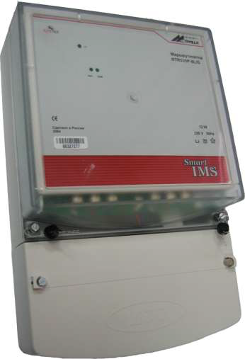
Маршрутизатор
Маршрутизатор поддерживает все задействованные в системе каналы связи.
Маршрутизатор является
устройством, входящим в состав
оборудования автоматизированной
системы учета электроэнергии и
управления потреблением Smart IMS.
Маршрутизатор обеспечивает транзит
цифровых информационных потоков
между Подсистемой сбора и передачи
данных (ПСПД) и Центром Smart IMS.
Каналы связи, которые используются
при этом, отличаются друг от друга,
как по физической организации, так и
по используемым протоколам.
Помимо транзита данных в
системе маршрутизаторы
выполняют следующие
функции:
•Синхронизация времени
ПСПД и Центра Smart IMS
•Передачу потребительской
информации со счетчиков на
внешние дисплеи
•Хранение данных до
момента передачи их в
Центр, либо до истечения их
времени жизни

Slide 14
Преимущества АСКУЭ "Матрица"
К преимуществам АИИС "Матрица" относится:
Уверенный обмен данными при передаче по силовой сети. Благодаря технологии ретрансляции сигнала каждым устройством и использованию двухчастотного канала передачи, обеспечивается надежный устойчивый канал связи.
После введения системы в эксплуатацию потери электроэнергии снижаются до уровня технических. Система предоставляет возможность сведения балансов, что является эффективной мерой по борьбе с хищениями электроэнергии.
Наличие встроенного управляемого силового реле. Данная функция позволяет контролировать нагрузку абонента в соответствии с договором и производить ограничение режима электропотребления в случае несоблюдения условий договора. Кроме того, система позволяет контролировать загруженность линий и оборудования в часы пиковых нагрузок.
Контроль текущих параметров сети: мощности, напряжения, частоты, тока, дифференциального тока, - с возможностью отключения встроенного силового реле при выходе параметров за допустимый диапазон. Это позволяет защитить оборудование абонента в случае возникновения аварийной ситуации, а также бороться с попытками хищения электроэнергии.
Устранение возможности сговора абонентов с обслуживающим персоналом по сокрытию реального потребления электроэнергии, что обеспечивается автоматизированным ежедневным сбором информации со всех приборов учета, а также невозможностью изменения данных о потреблении ни абонентом, ни обслуживающим персоналом.
Многотарифный режим работы. Счетчики поддерживают до 6-тарифов. Тарифные сетки и структура недели заносятся в конфигурацию счётчика программно из Центра, и могут быть изменены в процессе эксплуатации.
Использование дешевых и простых в настройке и обслуживании каналов GSM или GPRS для обмена информацией между УСПД и Центром.
Надежность эксплуатации при низких температурах (до -40⁰С и ниже). При падении температуры ниже -20⁰С ЖК дисплей отключается, а данные продолжают поступать в Центр сбора информации.
Интеграция с любой биллинговой системой за счет использования стандартной СУБД MS SQL Server.
Простота запуска системы и проведения пусконаладочных работ. Минимальный набор оборудования для создания системы состоит всего из трех компонентов. Для запуска системы учета электроэнергии в промышленную эксплуатацию достаточно установить счетчик у абонента, УСПД на подстанции и настроить сервер в офисе электросетевой компании/руководителя предприятия/председателя СНТ, ТСЖ.

Slide 15

СПАСИБО ЗА ВНИМАНИЕ

